Slide 1
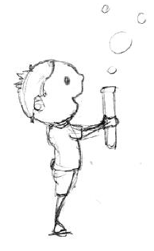
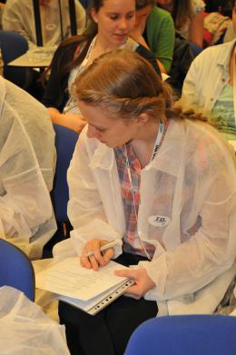
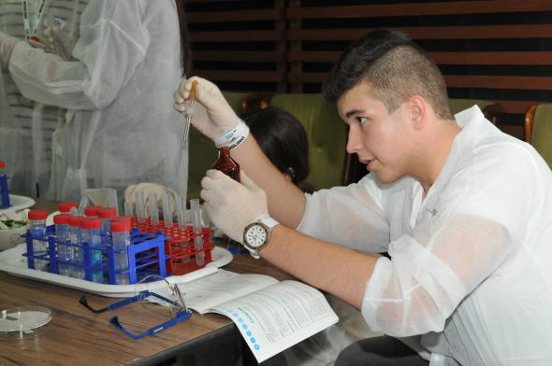
Laborkaland: a csoda odabent van!
Budapest 2016.06.23-24
Szomorné Orosz Lotti & Juhász Péter

Slide 2
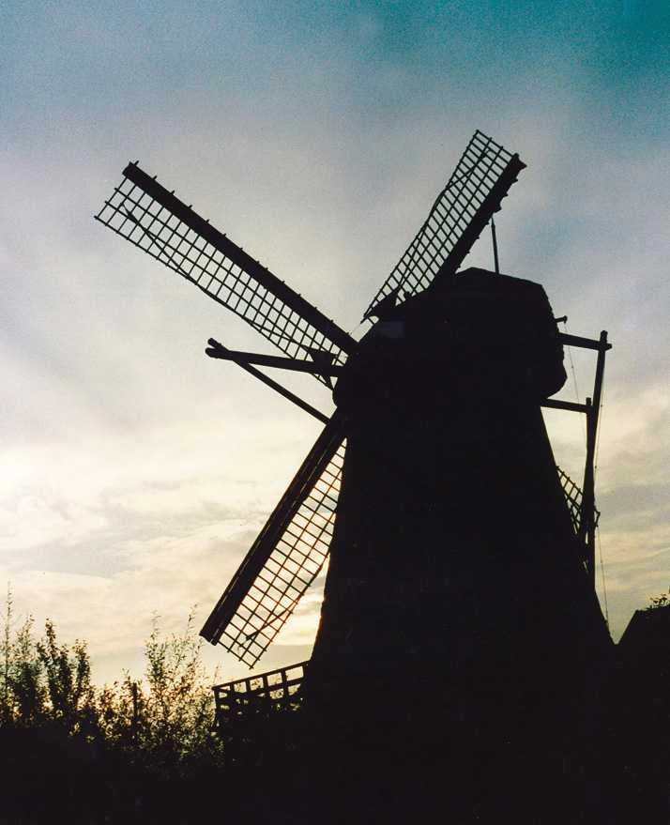
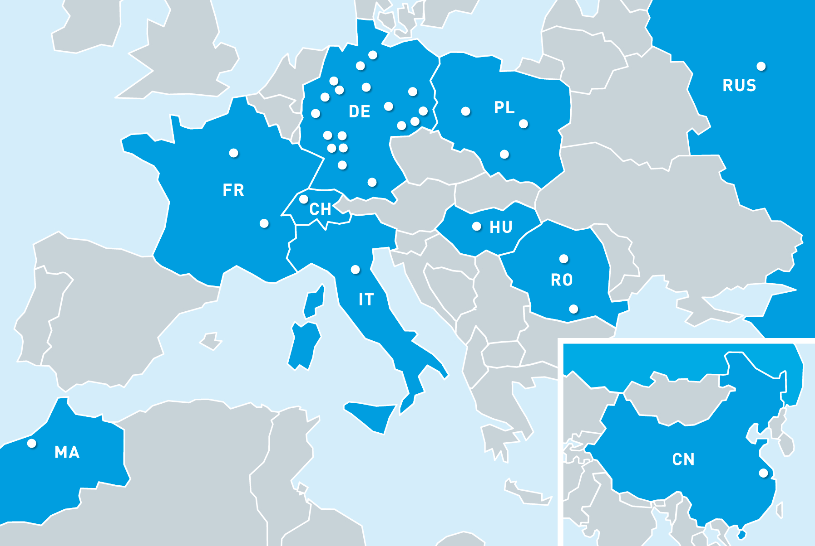
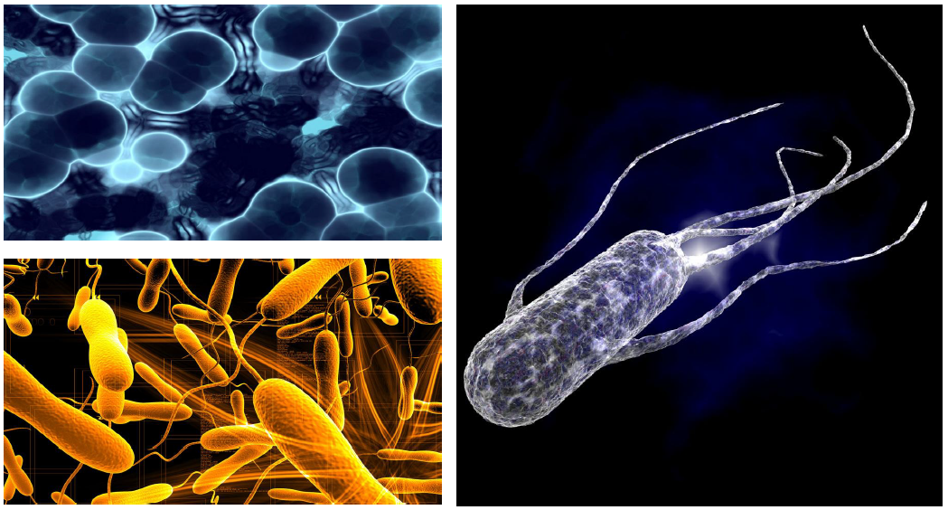
Szponzor cég: WESSLING Hungary Kft.
„Életünk minősége”
Szakértelmünk egy jobb életminőség szolgálatában
QSHE filozófia
Quality – Safety – Health – Environment
Kifogástalan környezet, élelmiszer és gyógyszer minőség
1983 Altenberge
1983 – cégalapítás / Németország
1992 – cégalapítás / Magyarország
21 éve piacvezető pozíció
10 országban 30 laboratórium 30 iroda
Több mint 1000 munkatárs

Slide 3
WIREC és az EKOL
WESSLING Nemzetközi Oktató és Kutató Központ Közhasznú Nonprofit Kft.
Elválasztástechnikai vizsgálati eljárások fejlesztése, publikálása
Ösztöndíj fiatal egyetemi hallgatóknak és kutatóknak
Világszínvonalú kutatási lehetőségek
EKOL - Elválasztástechnikai Kutató és Oktató Laboratórium
az ELTE TTK Kémiai Intézetével és a Wessling Nonprofit Kft.-vel együttműködésben
gázkromatográfia (GC)
folyadékkomatográfia (HPLC)
kapcsolt technikák (GC-MS, HPLC-MS)
fejlesztése
oktatás

Slide 4
laboratorium.hu a hírportál
www.laboratorium.hu
Közérdekű, informatív honlap
Oktatás, tájékoztatás
A laboratórium világának a bemutatása
A Laborkaland program otthona

Slide 5
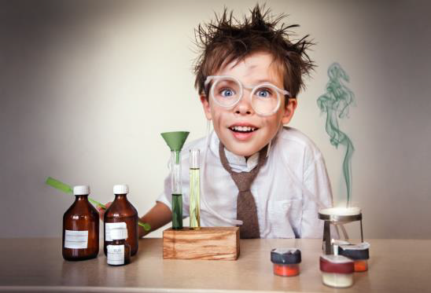
A probléma:
a természettudományi tantárgyak, azon belül is a kémia rendkívüli népszerűtlensége.
A munkaerőpiacon ezzel szemben rendkívül nagy kereslet mutatkozik a képzett kémikusok iránt a vegyipar szinte összes területén.
Laborkaland
Országos oktatási program
Ingyenes, a diákoknak pedig megtérítettük az útiköltségét
Esélyegyenlőséget igyekszik biztosítani, hogy minél több olyan diák jusson el a Laborkalandra, akiknek az iskolában kevesebb lehetőségük adódik kísérletezni
A megoldás:
a kémiai irány népszerűsítése pályaválasztás előtt
a laboratóriumi munka bemutatása, meghatározó élmény

Slide 6
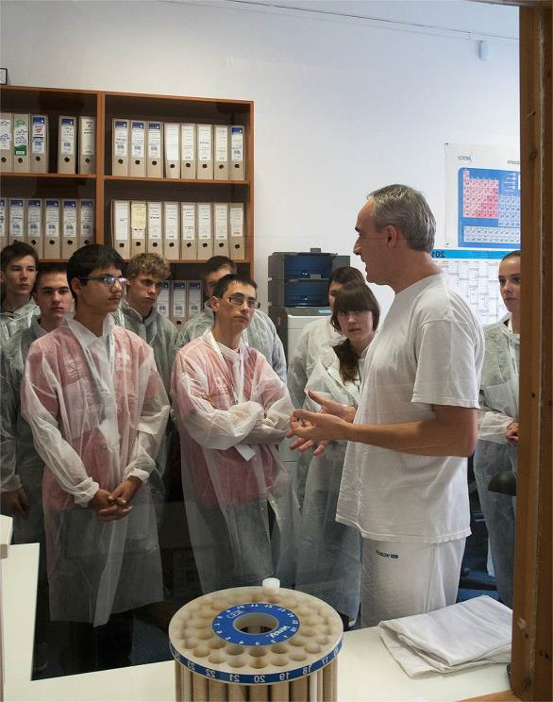
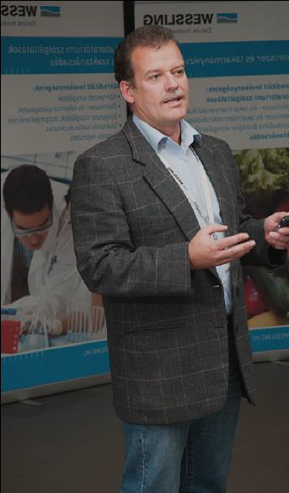
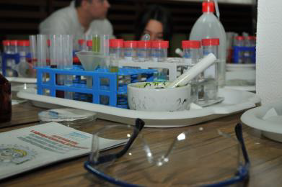
A csoda odabent van!
Megnyílik a laboratórium! Feltárul egy izgalmas világ!
Élménykémia, kísérletek.
Interaktív programok.
Notes:
A csoda odabent van jelmondatot választottuk – utalván a kémia mágikus világára.
Munkafüzet, logó tervezése, honlap (laboratorium.hu)
Kommunikációs tervet készítettünk, és meghirdettük a programot.

Slide 7
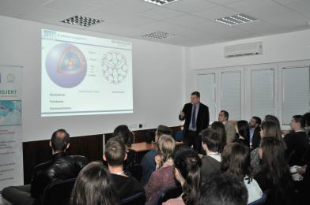
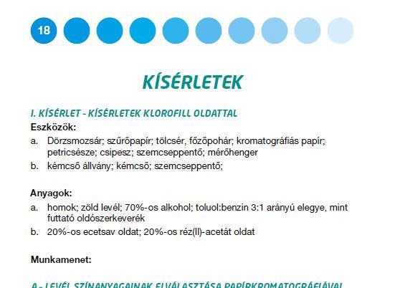
A Laborkaland célja
A középiskolás diákok körében népszerűsítse a természettudományokat, azon belül is a kémiát.
A diákoknak lehetőségük legyen bepillantást nyerni egy valódi laboratórium mindennapjaiba.
Kísérletezzenek
Dolgozzanak a szupermodern gépekkel
Az oktatónap erősítse meg őket abban, hogy érdemes ezt a pályát választani.
A részvétel feltétele egy választható esszé megírása volt
Miért kell vizsgálni a szennyvizet?
Milyen veszélyeket jelentenek a növényvédő szerek?
Étrendkiegészítők: használnak vagy ártanak?
Miért fontos a felszíni vizek vizsgálata?
Hogyan döntjük el, hogy hamis-e egy gyógyszer?
Milyen hatással vannak a csomagolóanyagok az élelmiszerekre?
Az első négy Laborkalandra az országból több százan jelentkeztek.
Notes:
A WESSLING Közhasznú Nonprofit Kft. laboratóriumába az egész országból érkeztek diákok Záhonytól Hajdúnánásig, Várpalotától Kecskemétig. Volt, aki hajnali háromkor kelt, hogy időben ideérhessen!
Délelőtt esettanulmányokra épülő, a laboratóriumi vizsgálatokat bemutató interaktív előadások hangzanak el.
A diákok a laborban érvényes munkavédelmi oktatásban részesültek
Ezt követi a laboratóriumi „idegenvezetés”, a diákok dolgozhattak is: a legmodernebb berendezésekkel méréseket végeztek el.
Összeállítottunk számukra önálló kísérleteket is, melyek leírását a munkafüzet tartalmazza.
Záróakkordként rövid kérdőívet (a Laborkaland totót) töltöttek ki.
Az erre az alkalomra készült szemléletes munkafüzettel és a részvételt, a program elvégzését igazoló oklevéllel távoztak.

Slide 8
NETKÉMIA - LABORKALAND-ONLINE
Kik jelentkezhetnek? Hányan? Honnan? Meddig?
Motivált és érdeklődő diákok… …a fizika, biológia és a kémia iránt
Jó tanulók, vagy legalábbis igyekvők
Olyanok, akik tudományos élményre vágynak
Olyanok, akik még nem jártak ilyen helyen, és persze olyanok is, akik már jártak!
Magyarország összes középiskolájából lehet jelentkezni.
Folyamatosan be lehet kapcsolódni az utolsó feladat leadási határidejéig!
Nincs létszámkorlát!
A legjobban teljesítők jutnak be a laborba és a Csodák Palotájában rendezett kísérletekre.

Slide 9
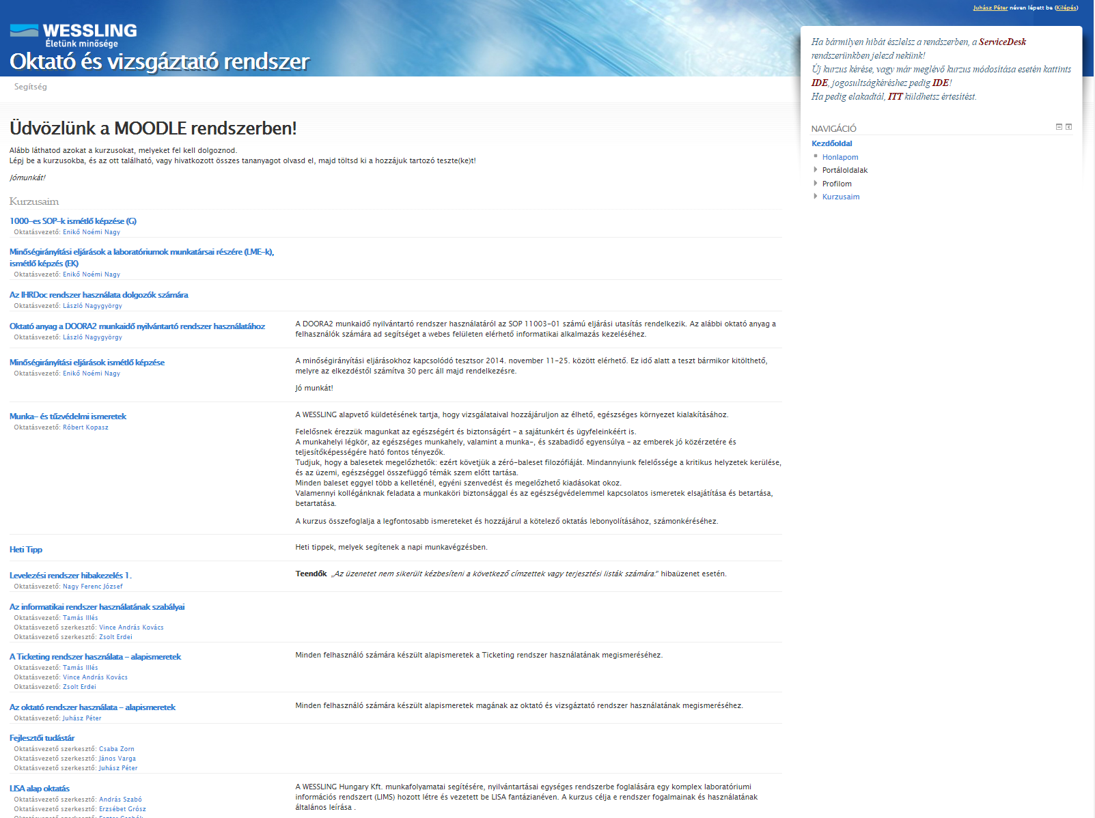
Előzmények
Intranetes oktató, vizsgáztató rendszer
Tananyagok, oktatóanyagok
Tesztsorok (rendszeres, eseti)
Tudásbázis

Slide 10
Laborkaland Online
a Laborkaland születése
Laborkaland-al kapcsolatos elvárások
Költséghatékony
Jól áttekinthető, lényegre törő megjelenés
Diákok számára vonzó külső
Viszonylag rövid idő alatt elkészüljön
Mobil eszközökön is használható (reszponzív)
Kész téma, modul csomag beszerzése
https://www.themecaters.com/moodle-themes

Slide 11
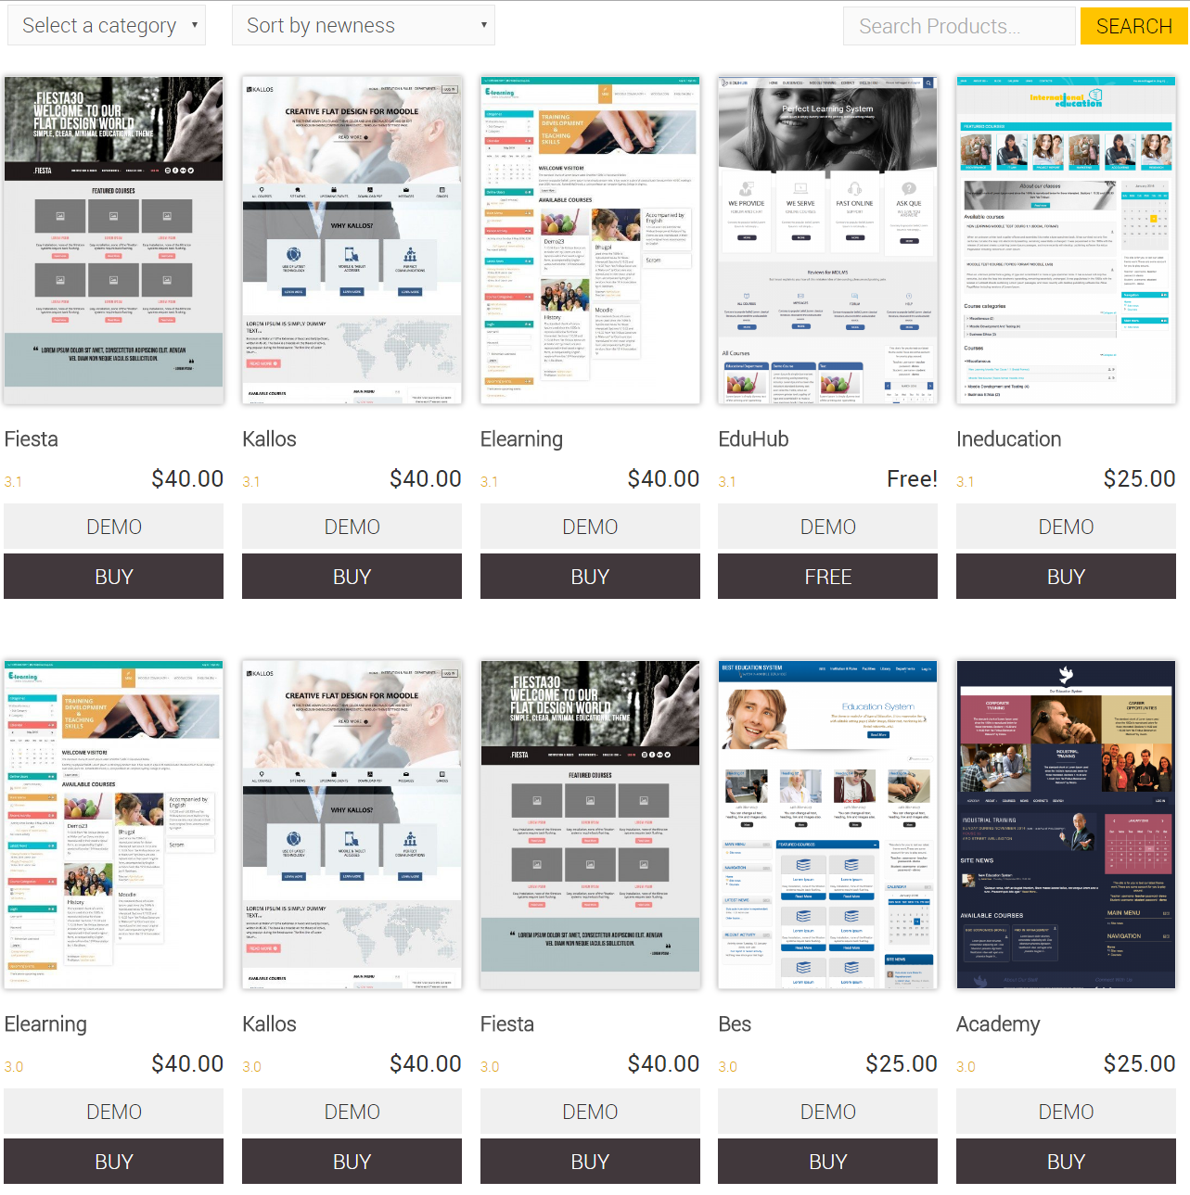
Laborkaland Online - DESIGN
a Laborkaland születése
Kipróbálható működés közben
Letisztult kód, design
Gyorsan beszerezhető
Egyszerűen telepíthető
A legtöbb használt böngészőre optimalizált
Módosítható – nyílt forráskód (HTML, CSS, Javascript, stb.)
Reszponzivitás megoldva

Slide 12
Laborkaland Online - Adminisztráció
Laborkaland – egy „szelet” adminisztrácó
Szeretnénk elkerülni a fájl szintű módosításokat.
Nálunk a szigorú jogosultsági szabályozás miatt, egy-egy apróbb változtatás is több embert, viszonylag sok időt és dokumentálást igényel.
Példa: jönnek a téli ünnepek, ezért szeretnénk feldobni az oldalunkat egy kis hóeséssel, és a színvilágon is szeretnénk kicsit módosítani, amit majd aztán vissza is kell állítani az eredeti állapotba.
Megoldás: Javascript, Jquery (css felülbírálása) alkalmazása MOODLE admin felületen keresztül.
LÁSSUK!

Slide 13
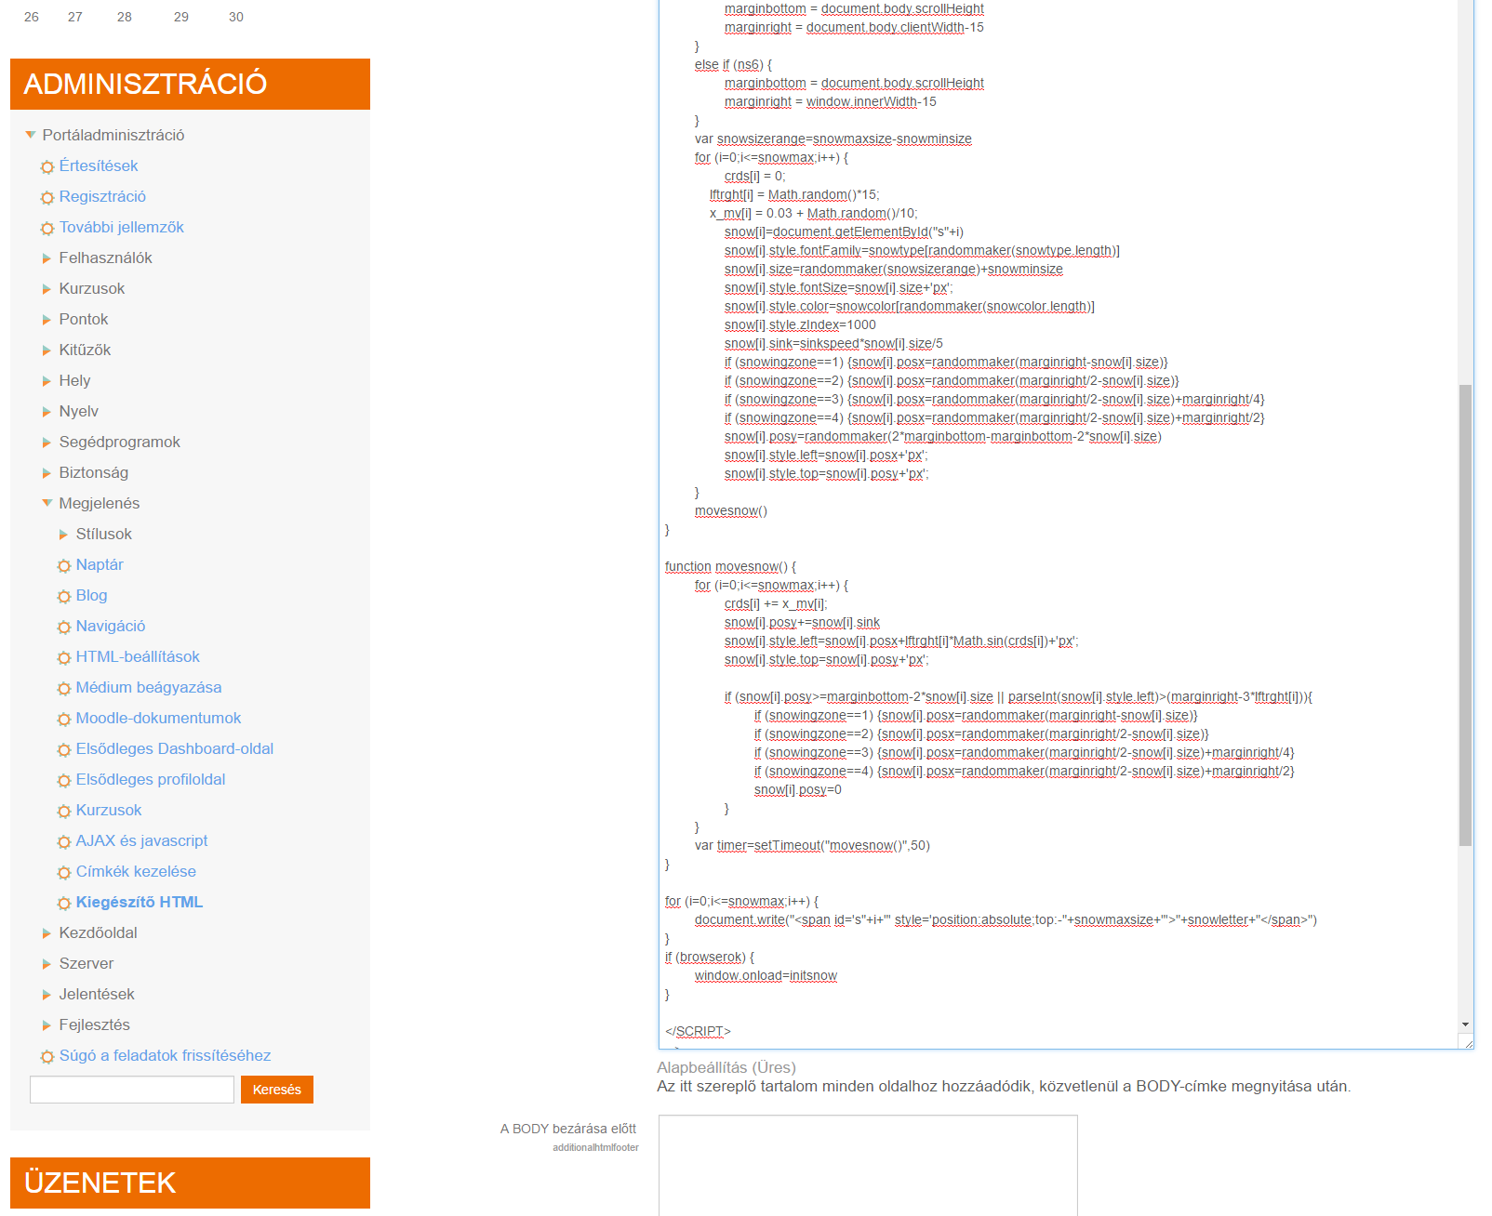
Laborkaland Online - Adminisztráció
Laborkaland – egy „szelet” adminisztrácó
Portáladminisztráció
- Megjelenés
- - Kiegészítő HTML

Slide 14
Laborkaland Online – A honlap
Hétköznapi történeteket dolgoznak fel a feladatok, a miértekre keresve a választ.
www.laborkaland.hu

Slide 15
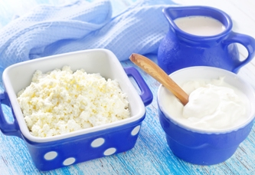
Laborkaland Online - Feladatok
Feladatok témakörei
Szappan
Fagylaltkészítés
Fehérjetartalom
Tésztafőzés
Kefír kémiája
…..és a KÍSÉRLETEK!
Gyomorégés
Gáz vagy gőz
CO mérgezés

Slide 16
Egy kis statisztika

Slide 17
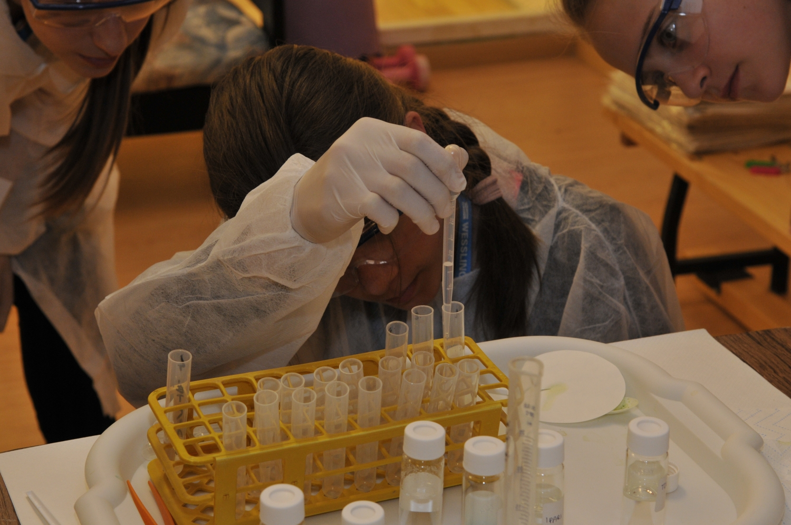
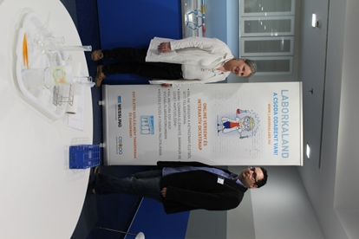
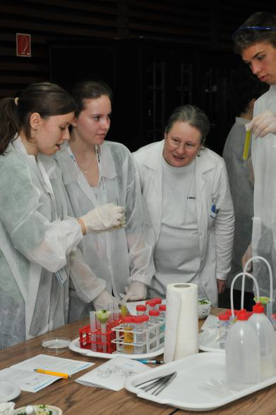
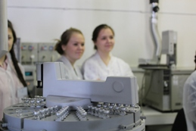
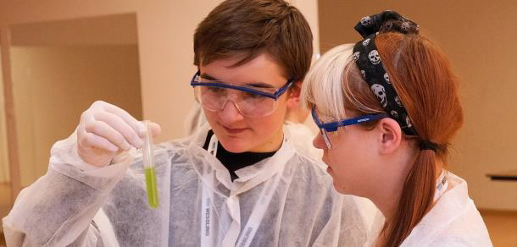
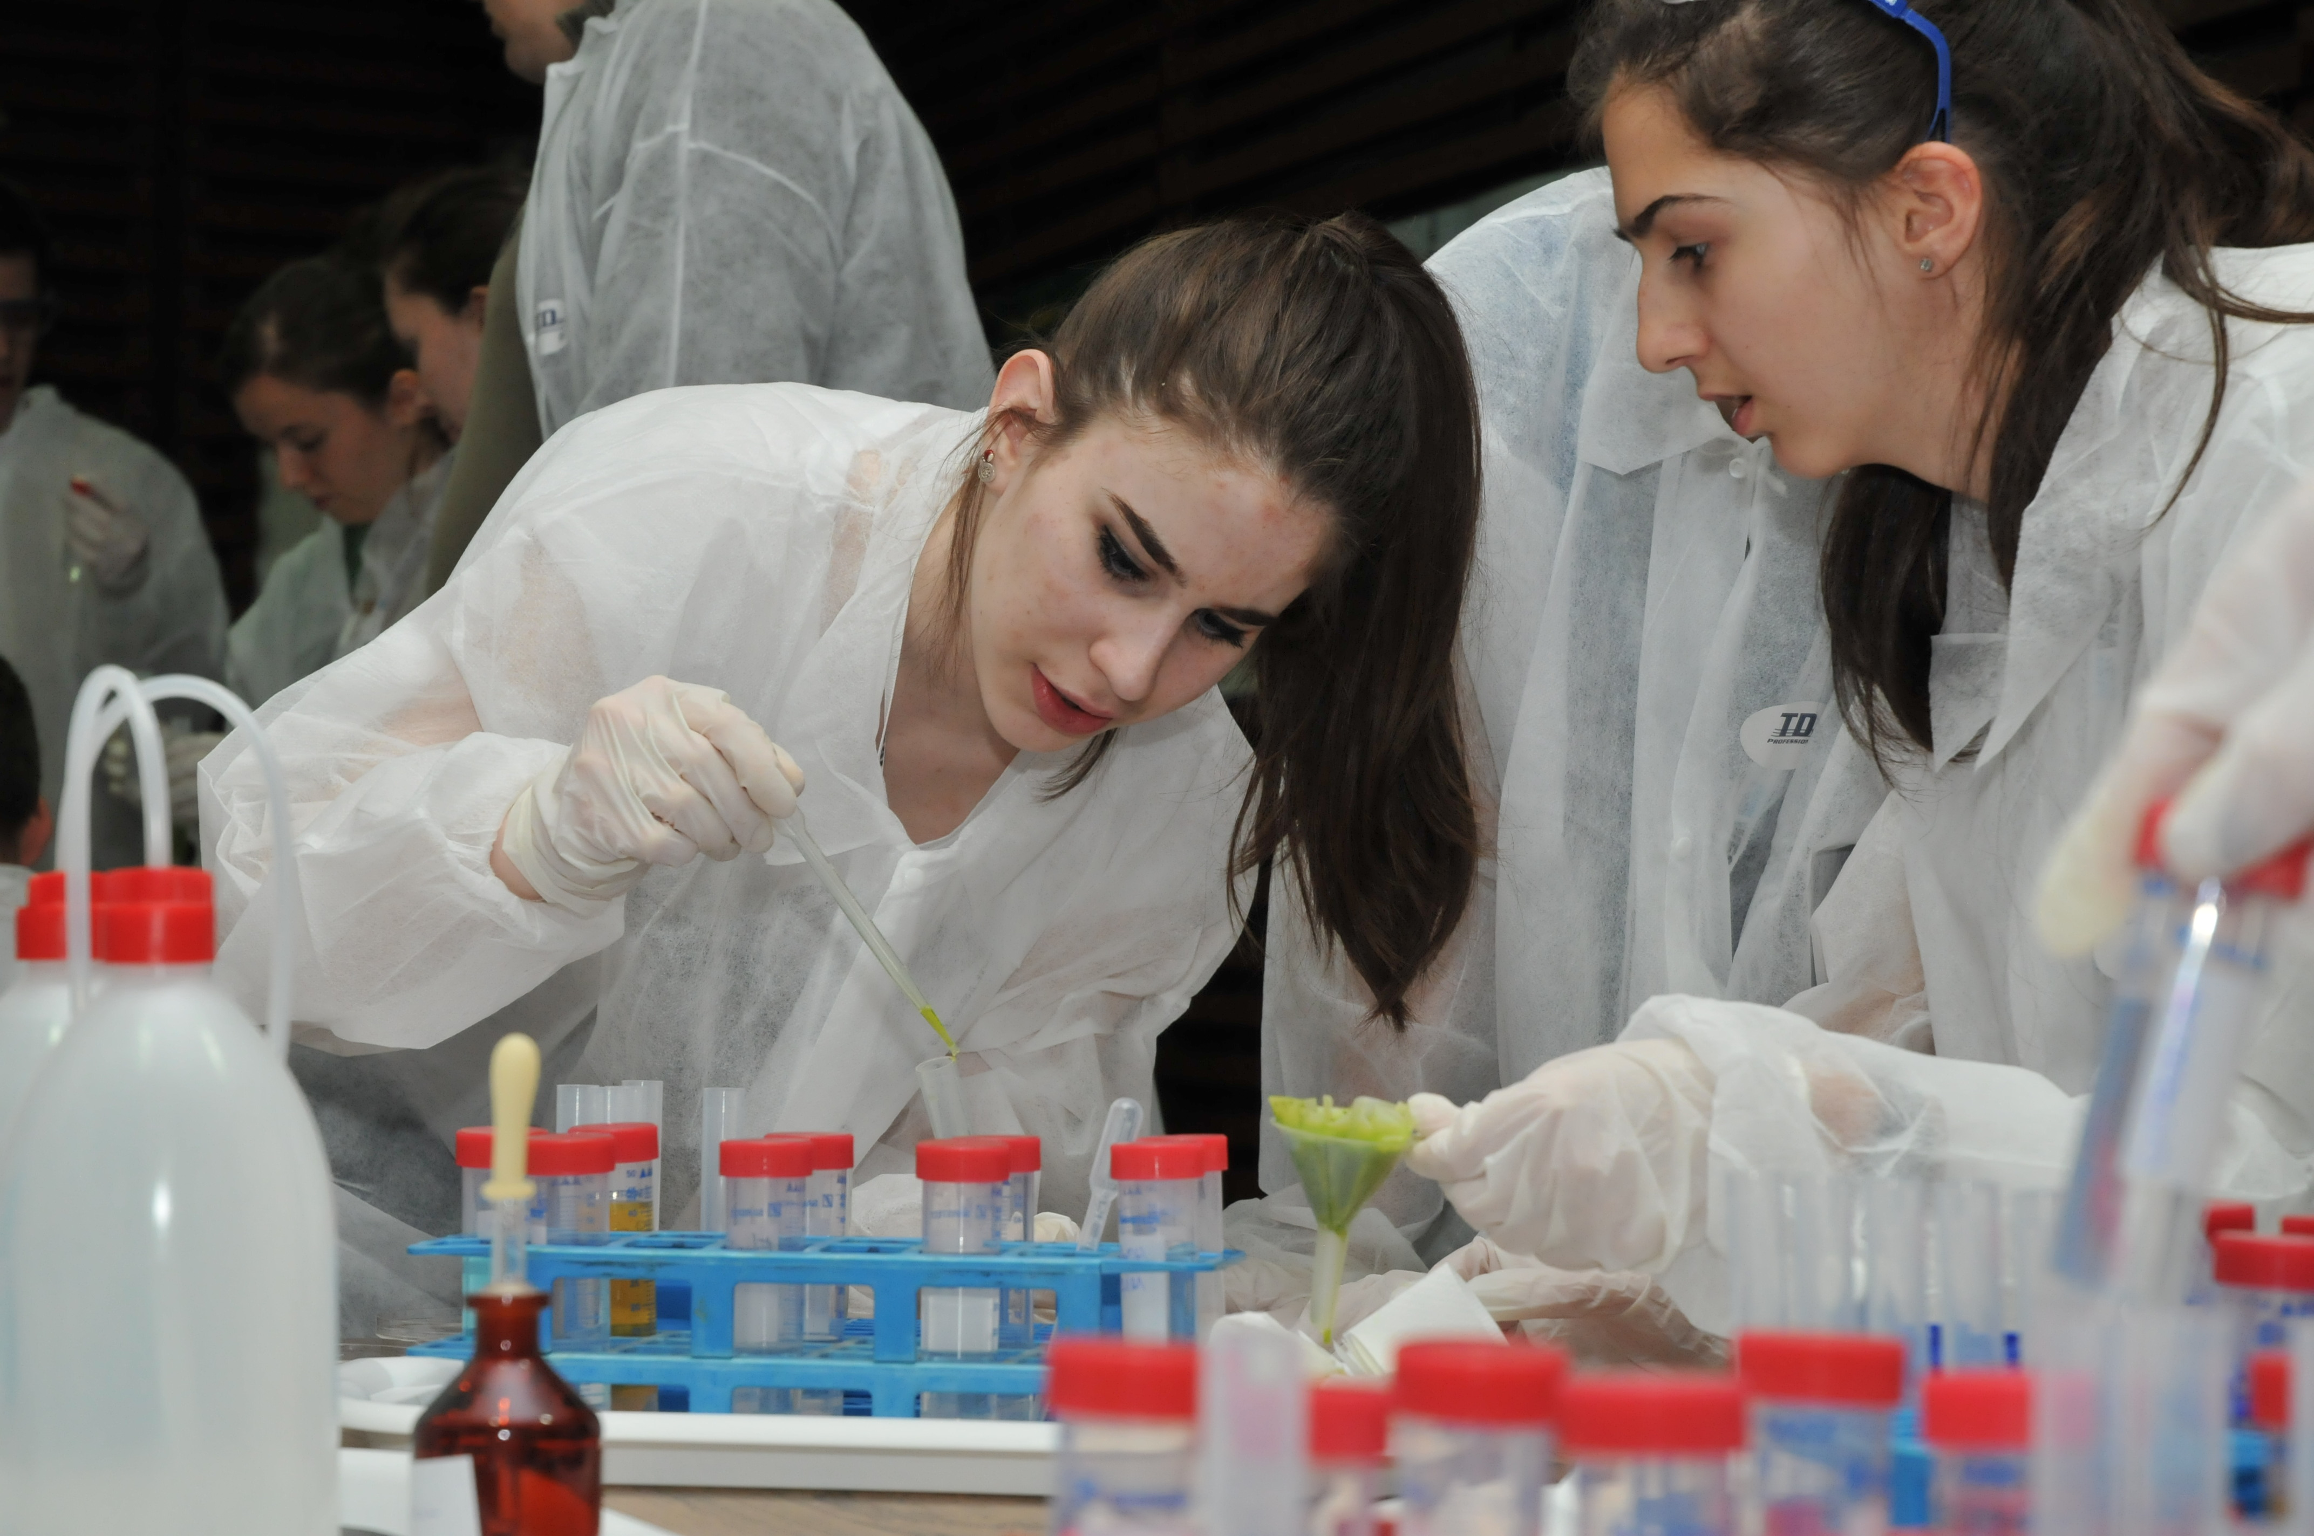
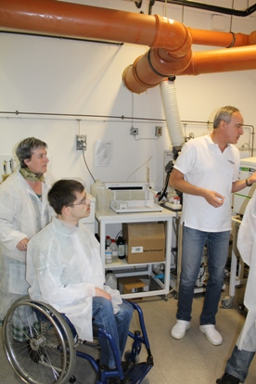
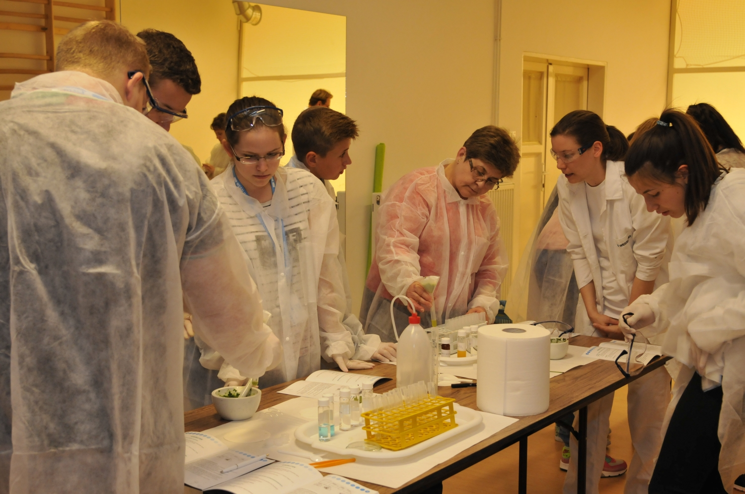
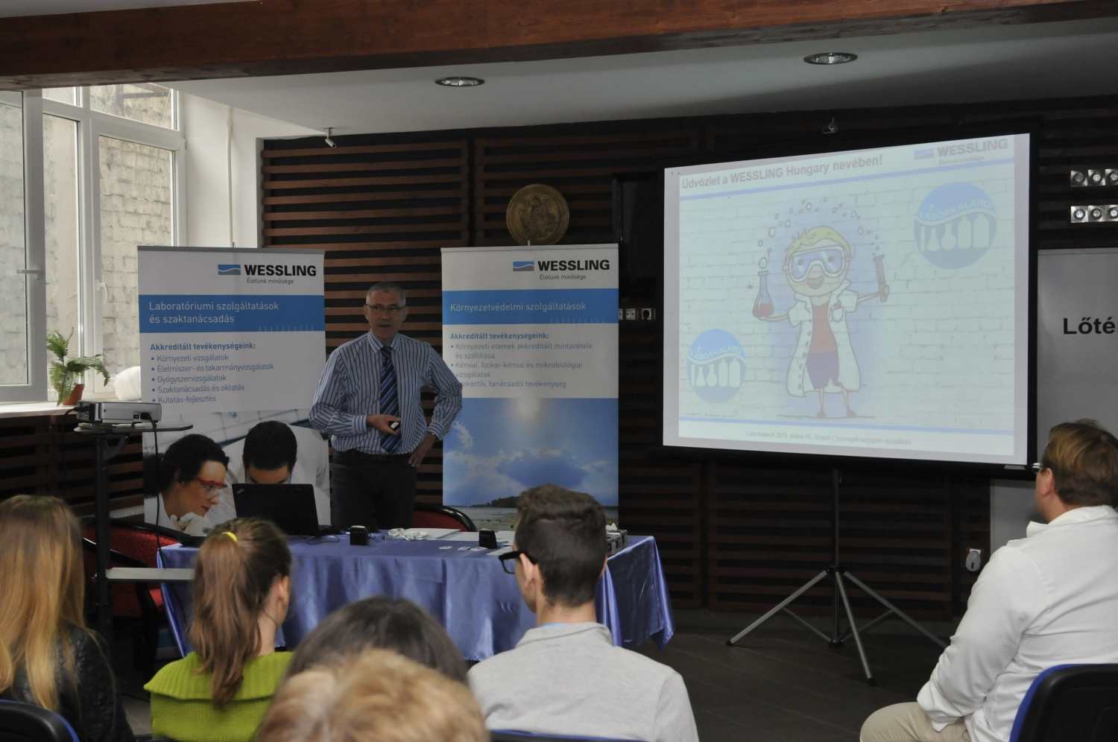
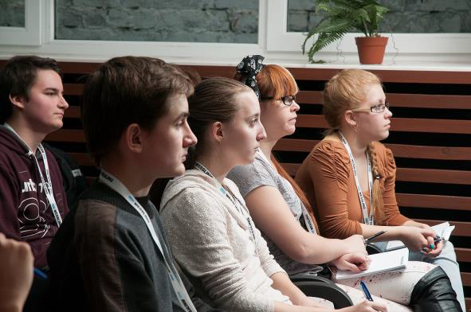
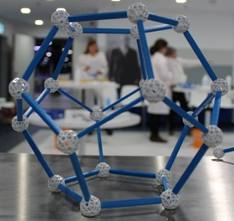
Diákvélemények
„Lenyűgözött, hogy mi mindenre vagyunk képesek néhány vegyülettel! Elképesztő, hogy itt minden nap ilyen érdekes munka folyik!”
„Megismerhettük egy valóságos labor mindennapjait! Beleláttunk a működésébe, hihetetlenek voltak a gépek!”
„Megtudtuk, hogyan vizsgálják az élelmiszereket, ezt sosem felejtjük el!”
„El tudnám képzelni, hogy a jövőben ilyen fejlett technika mellett dolgozzak!”
„A legjobban az tetszett, amikor saját magam tapasztalhattam meg a kísérletezés varázsát!” – értékelték a laborkalandot a középiskolások.

Slide 18
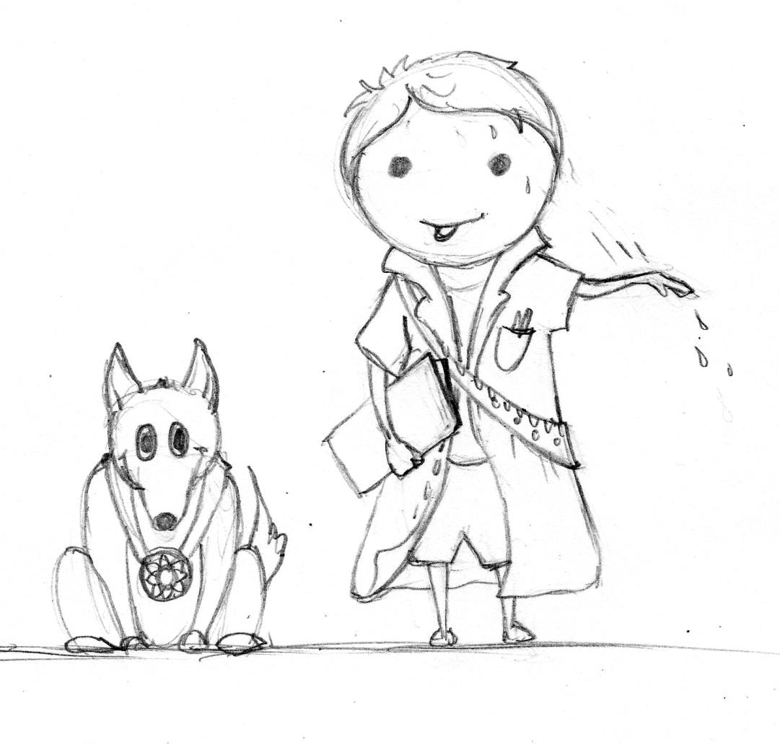
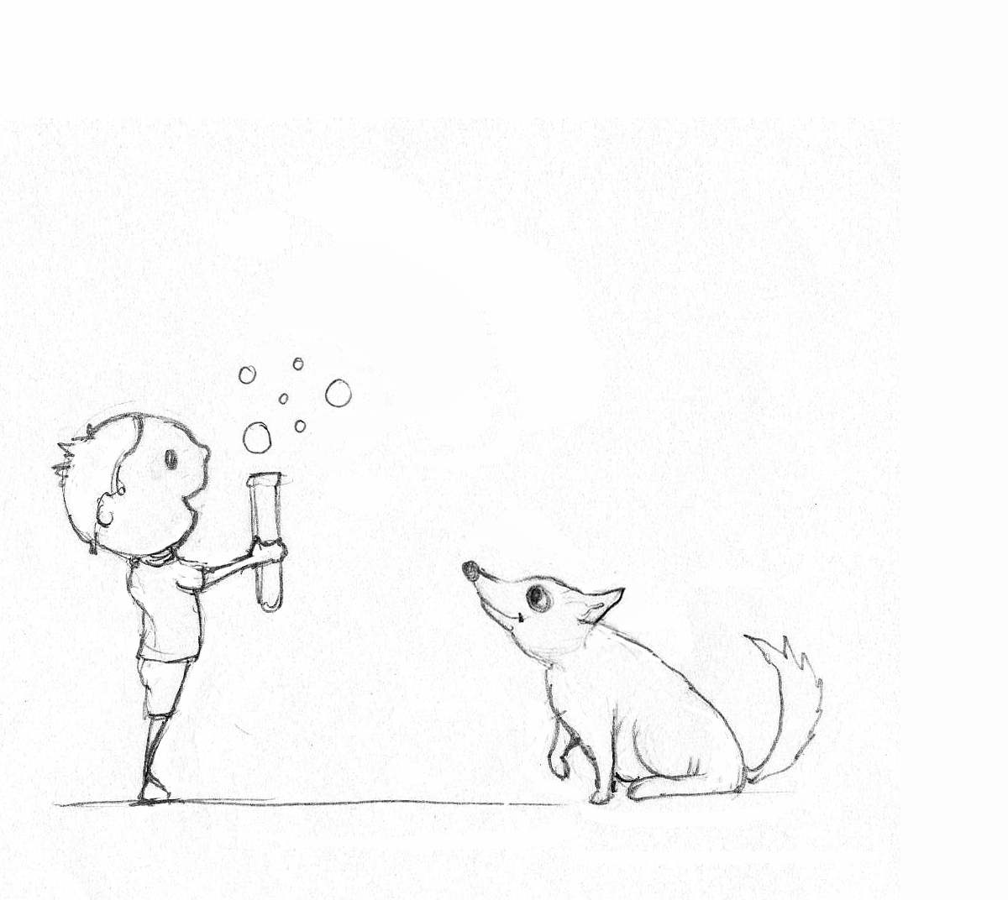
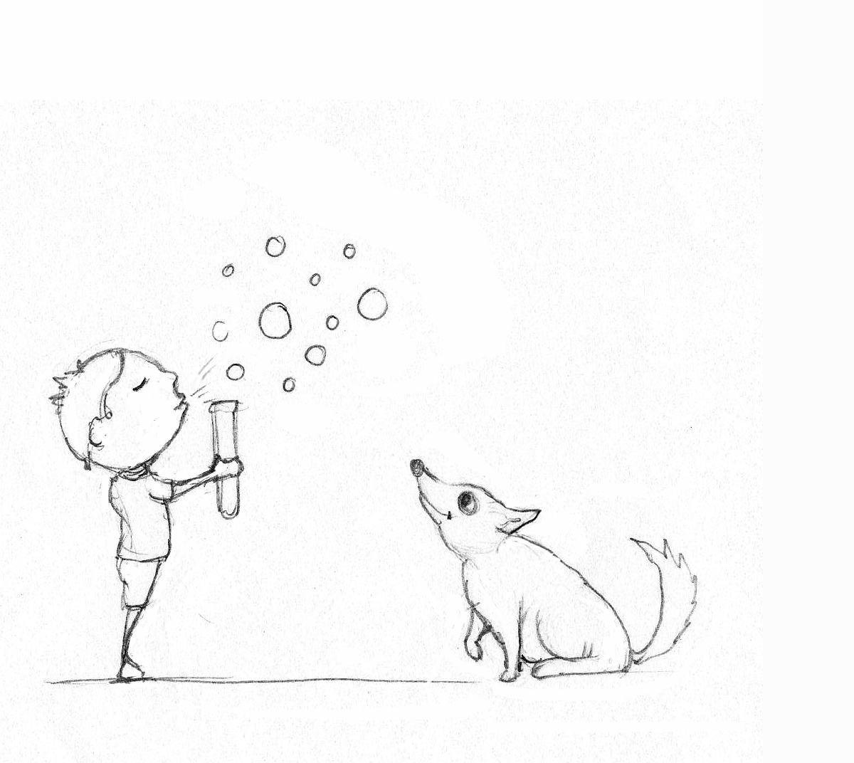
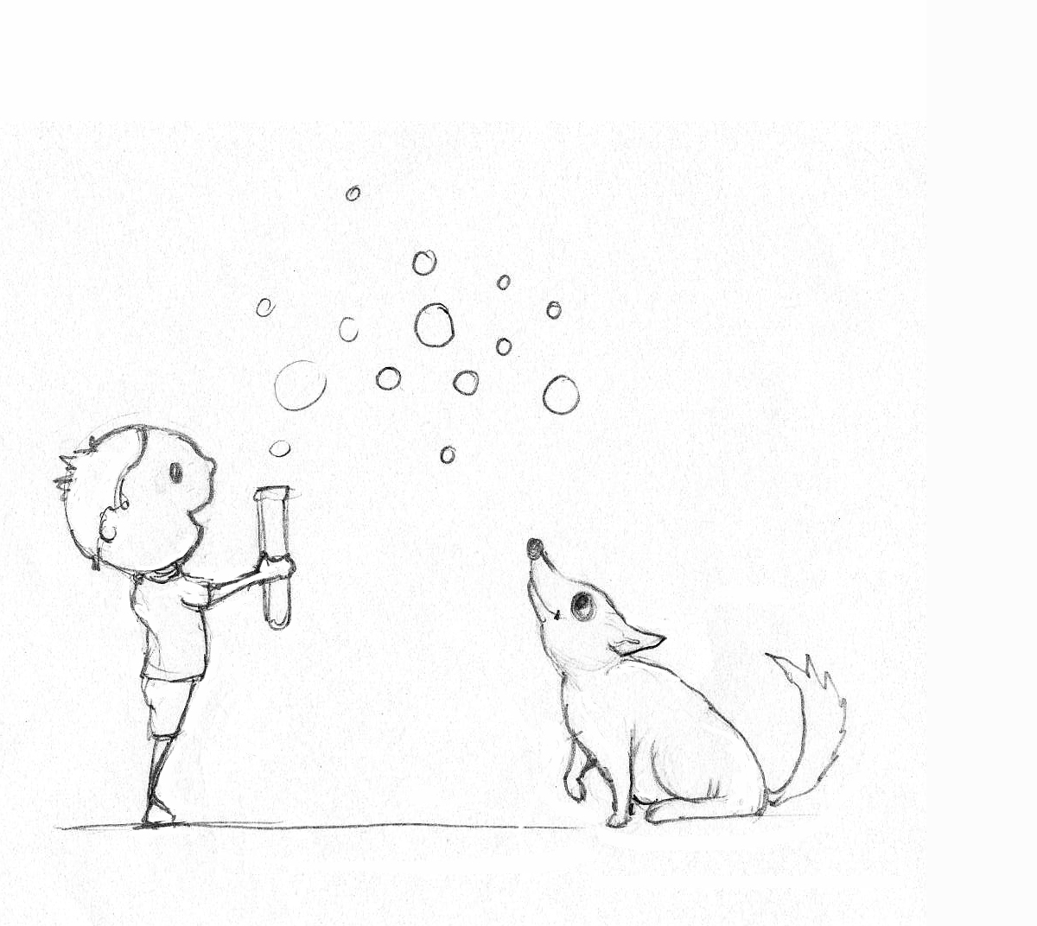
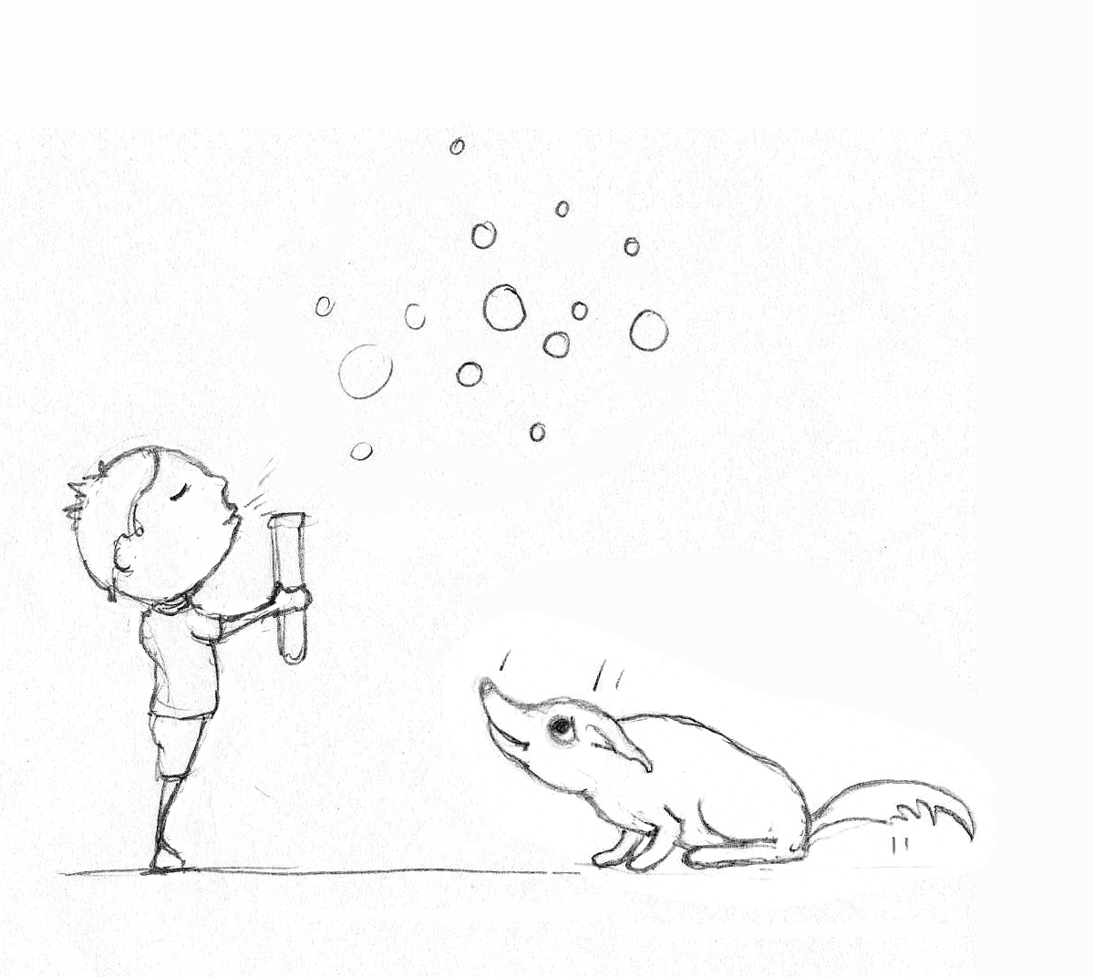
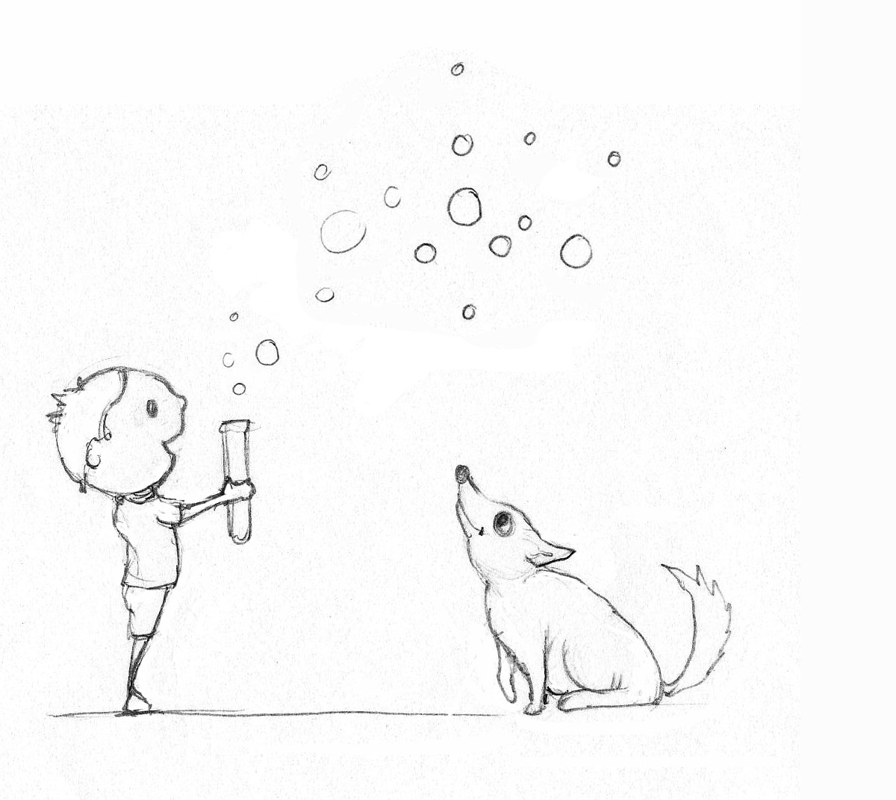
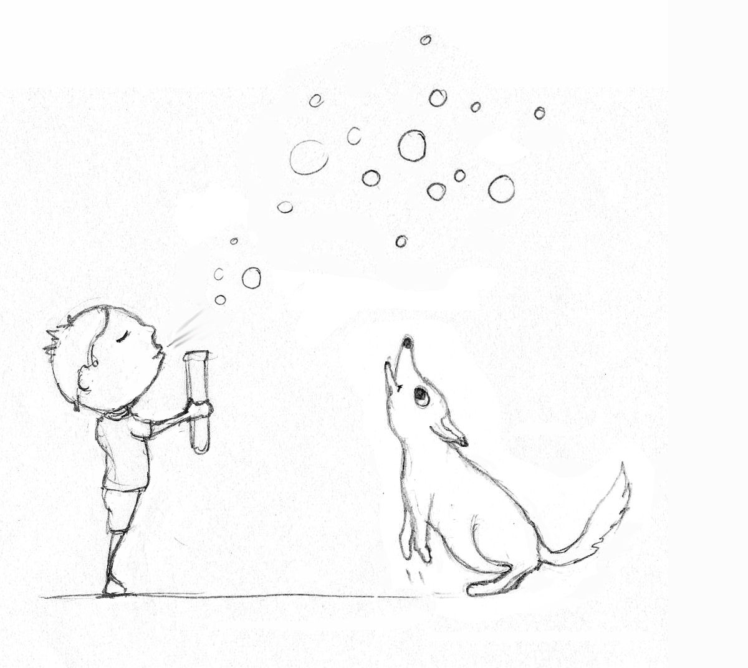
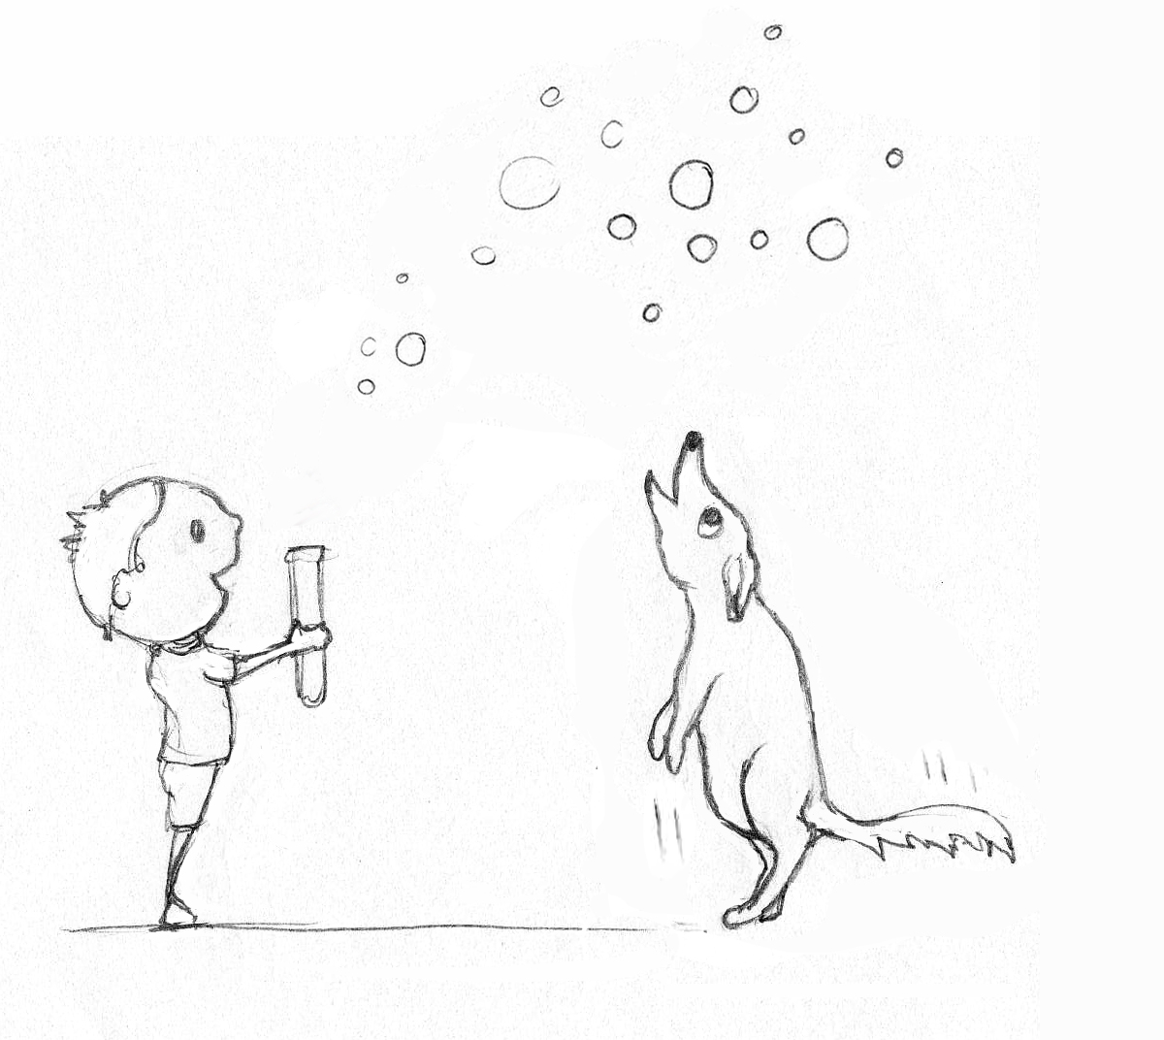
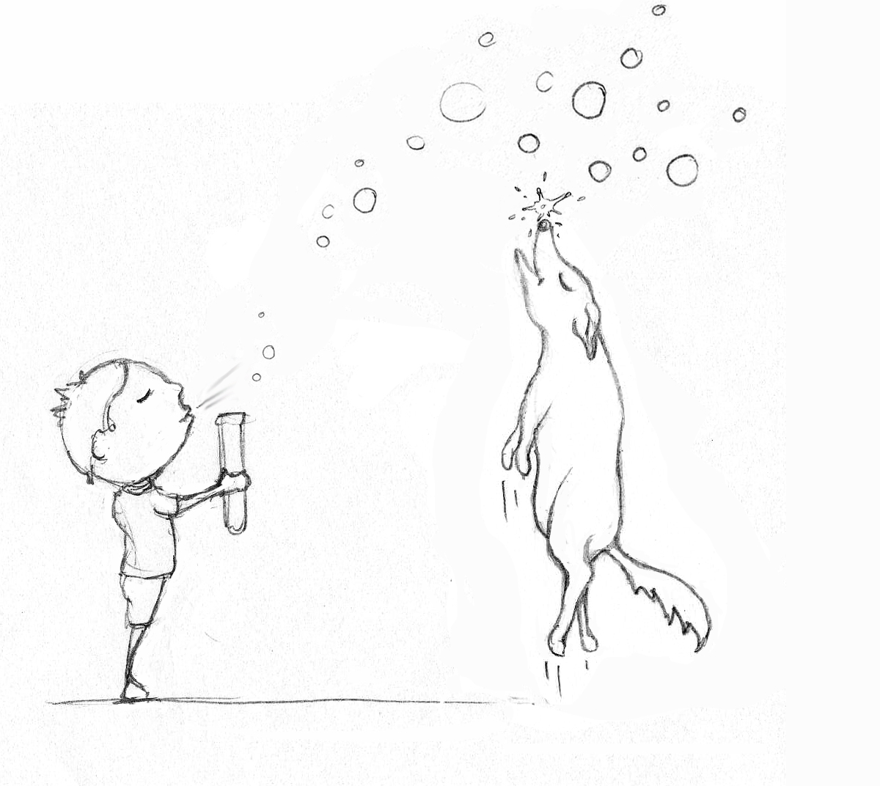
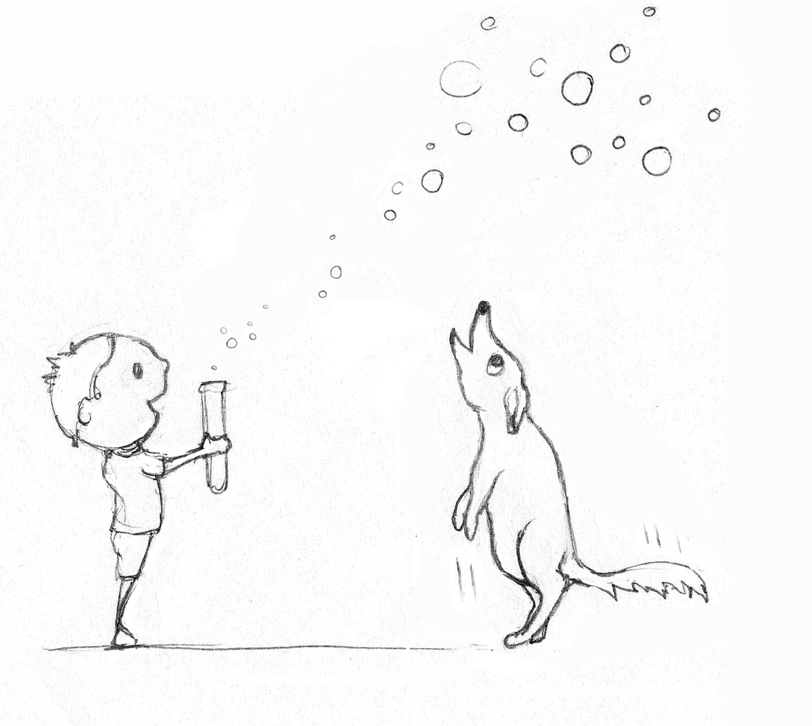
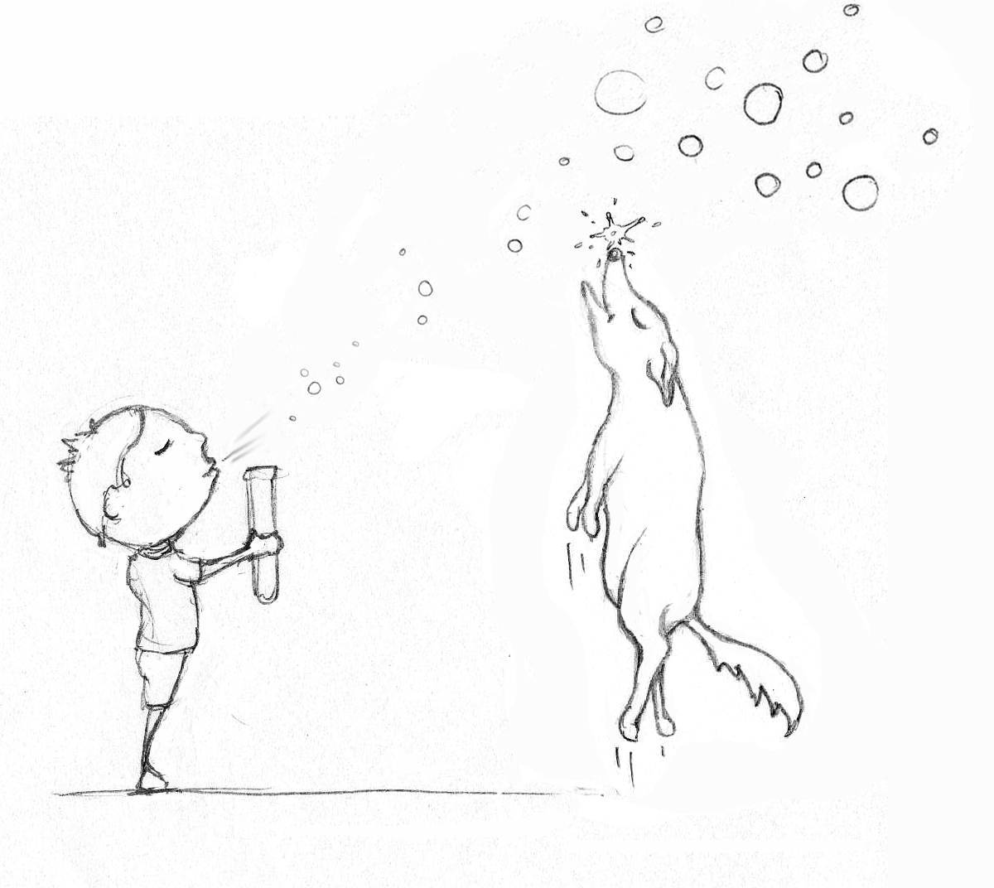
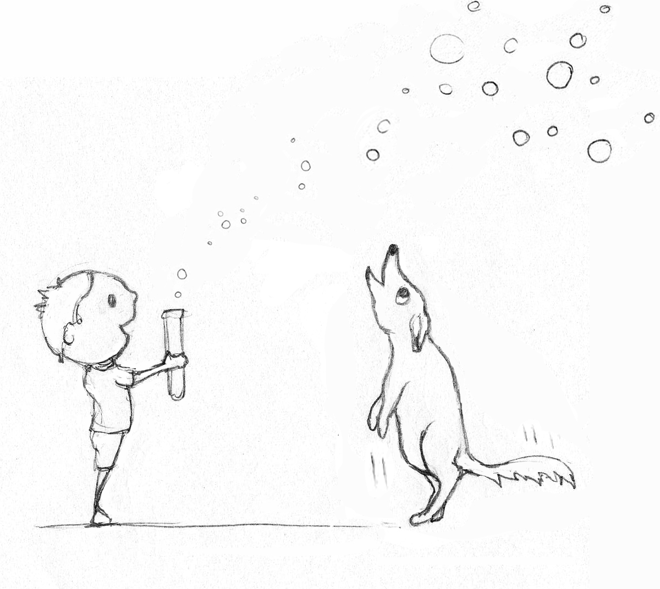
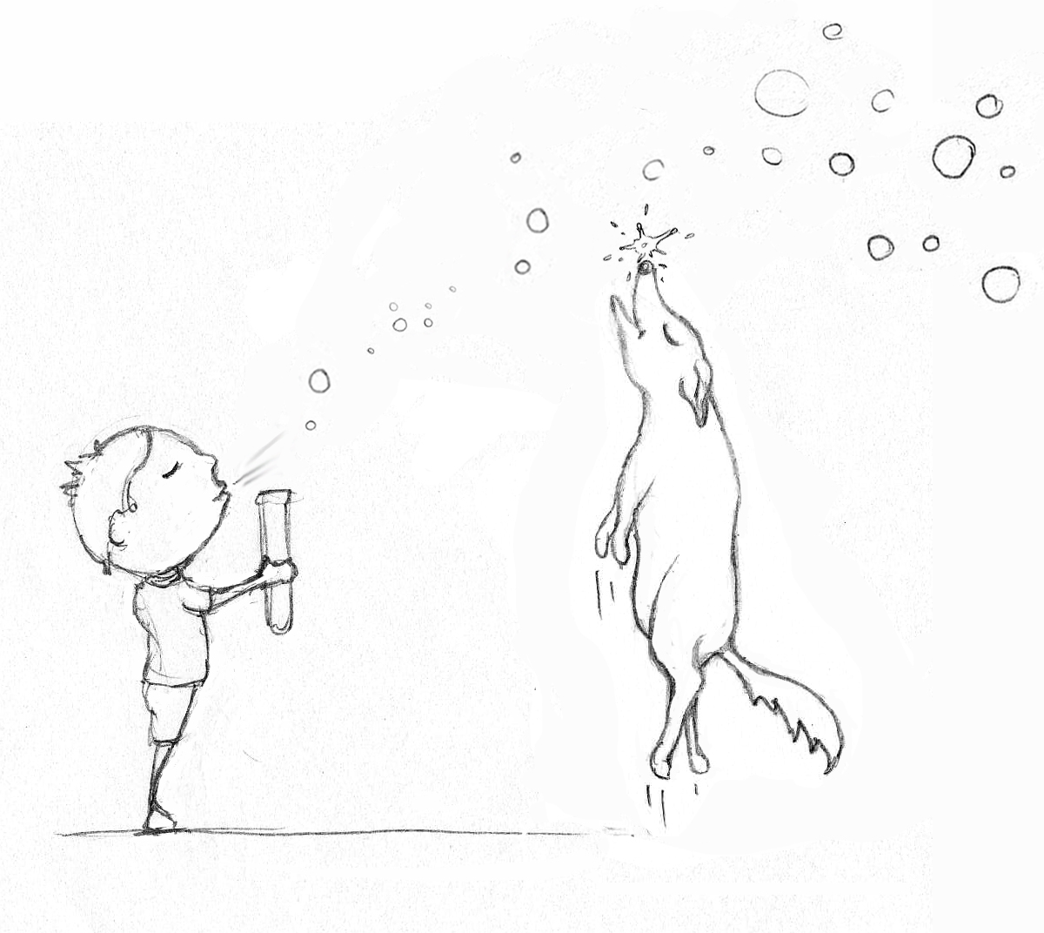
Köszönjük a figyelmet!

